Slide 1

2024 컴퓨터공학과
졸업작품 전시회
작품 개요 설명자료
컴퓨터공학과 2019305065학번 전영민

Slide 2
목차
표지
작품개요
주요 기능
시스템 구성도
소요기술
기능별 실행화면

Slide 3
작품 개요
작품명: 지능형 안전관리 시스템
작품 설명: In-door 환경에 설치할 수 있는 CCTV 혹은 홈캠으로 수집한 영상으로부터 물체 인식, 사람 동작 추정을 통해 화재, 넘어짐 등의 위험 상황을 감지하여 사용자에게 위험상황이 발생했음을 알리는 지능형 안전관리 시스템
세부 요소 설명: 영상 수집 장치(라즈베리파이 + 카메라), 인공지능 추론 환경(메인 프레임 컴퓨터)
주요 기능
라즈베리파이-카메라 모듈 연동: 라즈베리파이 5 보드와 usb 웹캠 간의 연동
라즈베리파이-메인 프레임 컴퓨터 통신 구축: rtsp 통신 프로토콜과 ffmpeg를 사용하여 비디오 스트리밍
Human Action Recognition: Mediapipe Pose Solution과 GRU 모델을 사용하여 사람의 넘어짐 감지 기능
Object Detection: Yolov5 모델을 사용하여 Fire Detection 기능
위험상황 알림: smtp python 라이브러리인 smtplib을 사용한 이메일 전송 기능

Slide 4
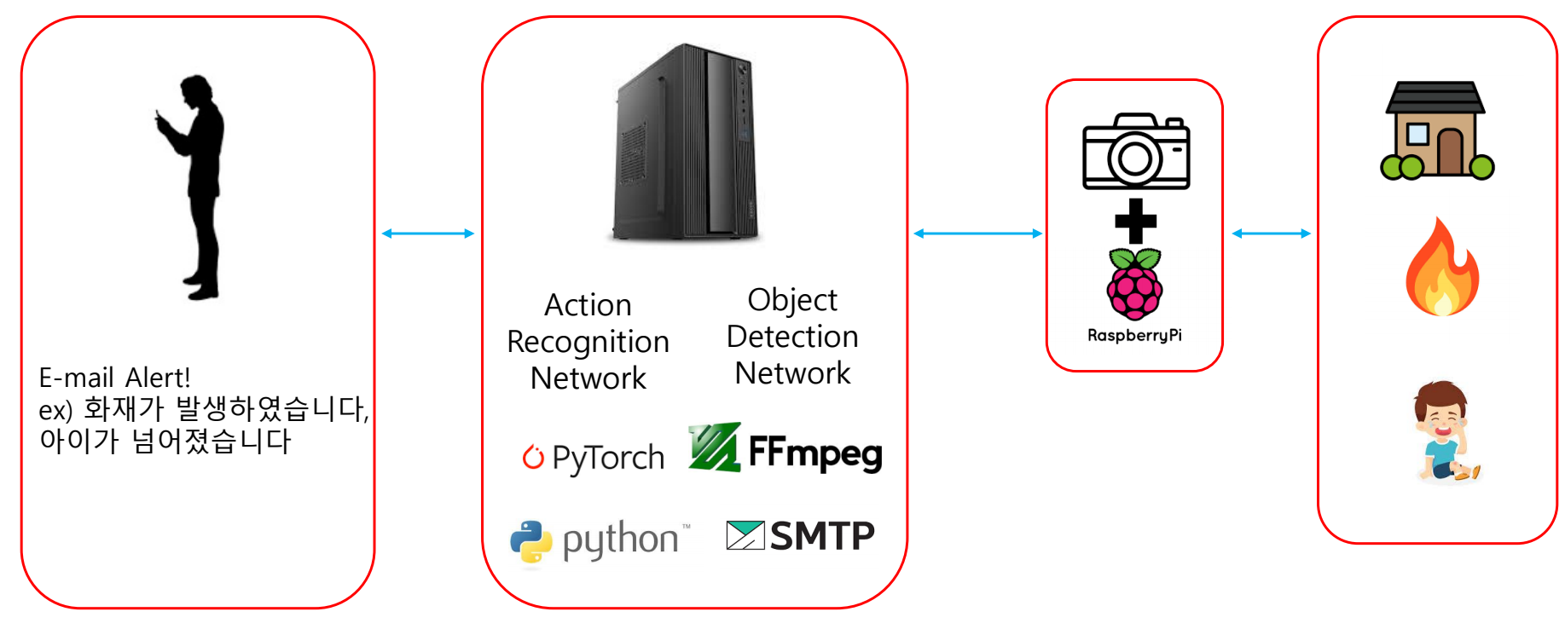
시스템 구성도
소요 기술
Embedded Video Capture&Streaming System: 리눅스 OS(rasbian) 사용, simple rtsp server 구축(mediamtx), ffmpeg를 사용한 동영상 스트리밍
Object Detection: Yolov5 모델을 불 데이터셋에 대하여 학습, 추론 모듈 구현
Human Action Recognition: Mediapipe Pose Solution을 사용하여 사람의 스켈레톤을 추출, GRU 모델에 입력하하기 위한 데이터 전처리, PyTorch 라이브러리를 사용하여 GRU 모델을 설계한 후 학습, 추론 모듈 구현
E-mail Alert: smtplib을 사용하여 사용자에게 알림을 전송(python)

Slide 5
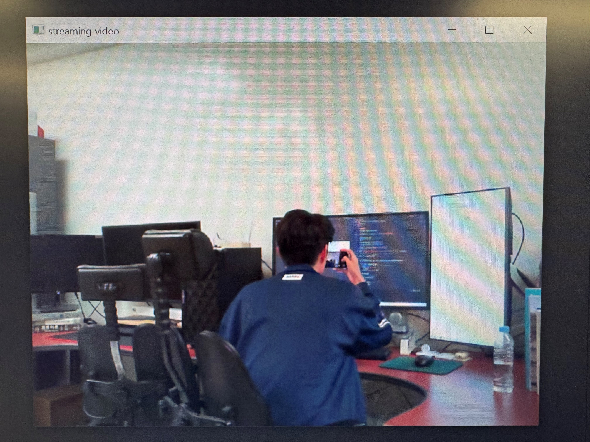
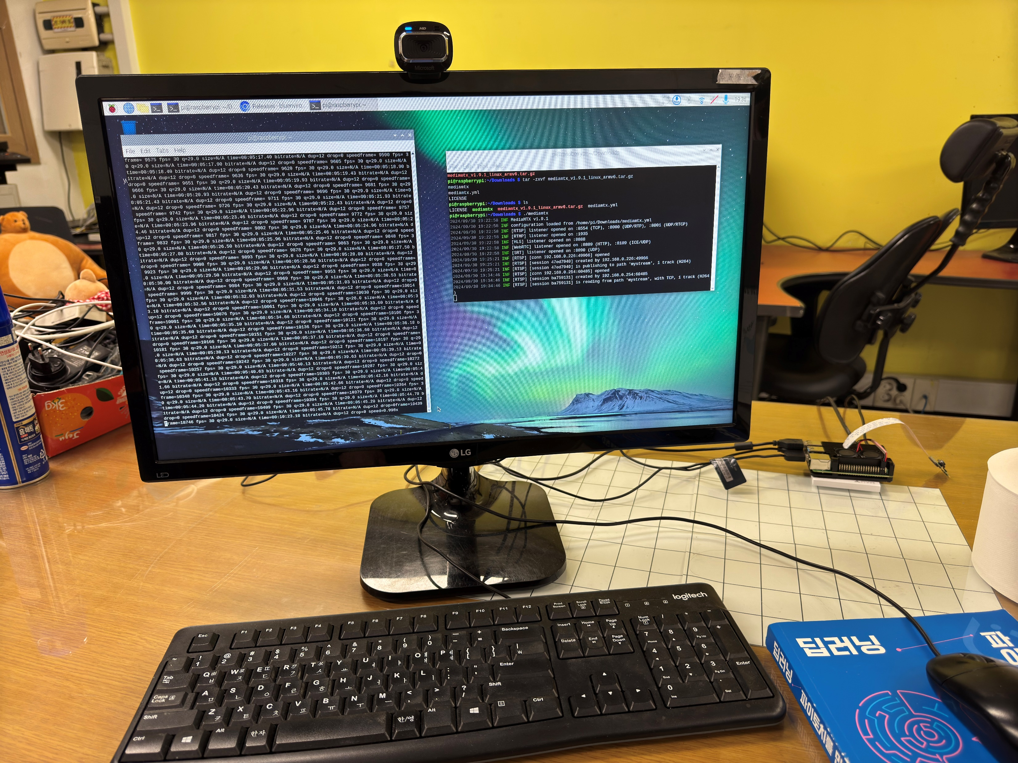
기능별 실행화면
1. Embedded Video Capture&Streaming System

Slide 6
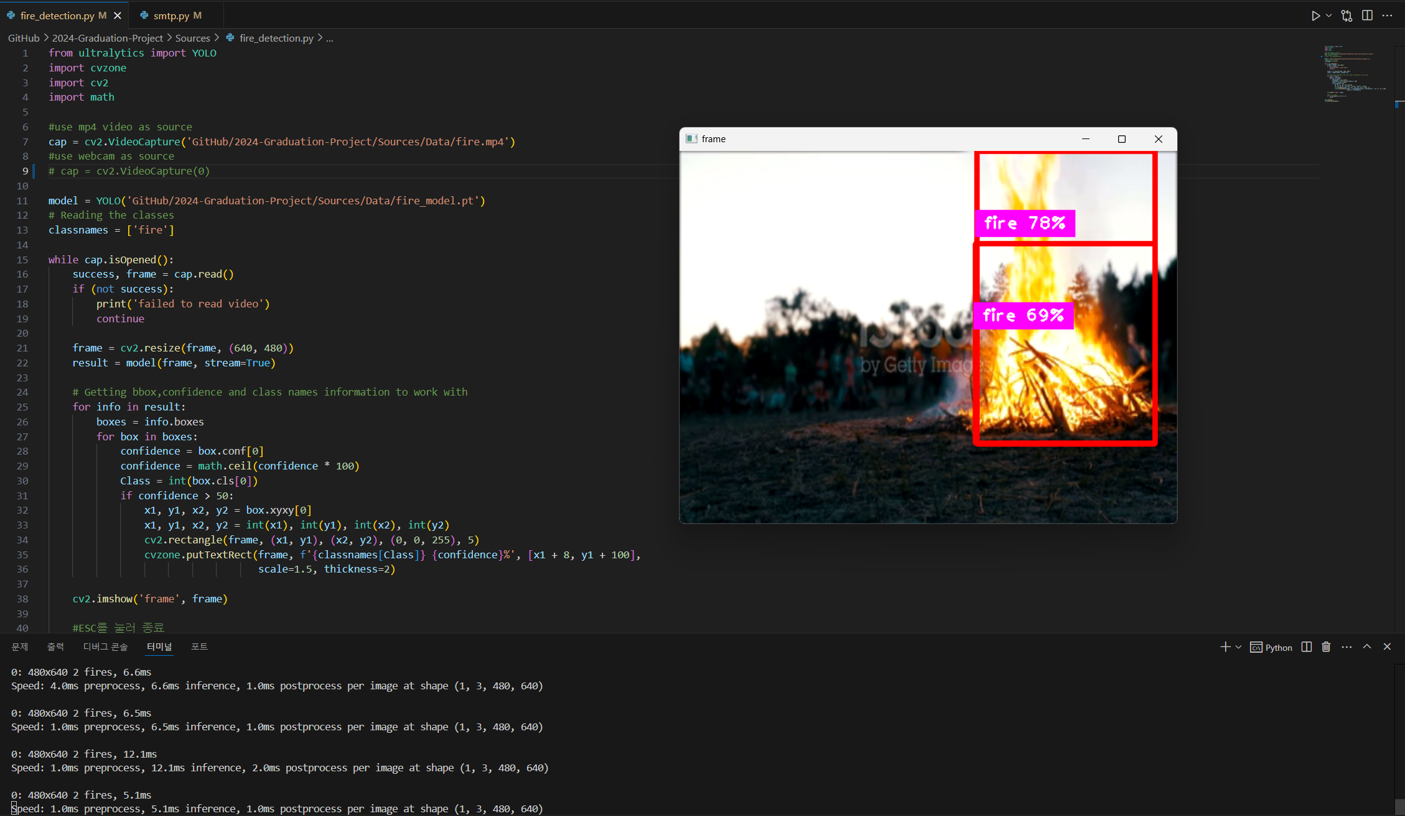
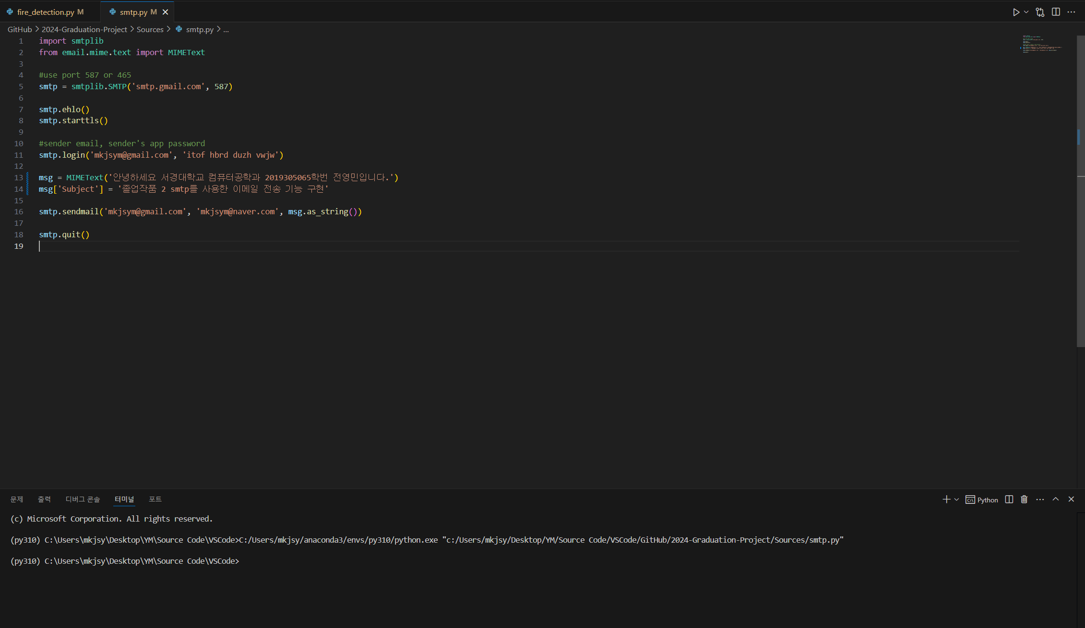
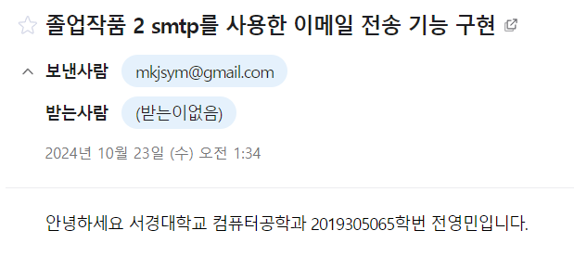
기능별 실행화면
2. Object Detection(fire detection)
3. E-mail Alert

Slide 7
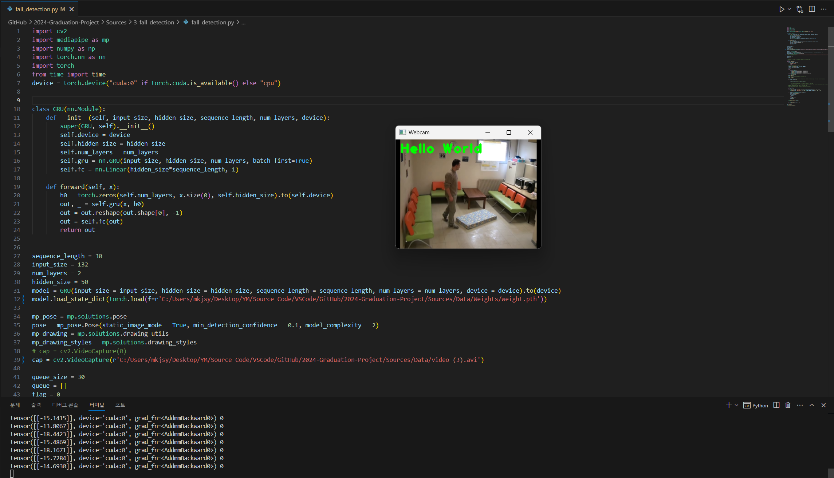
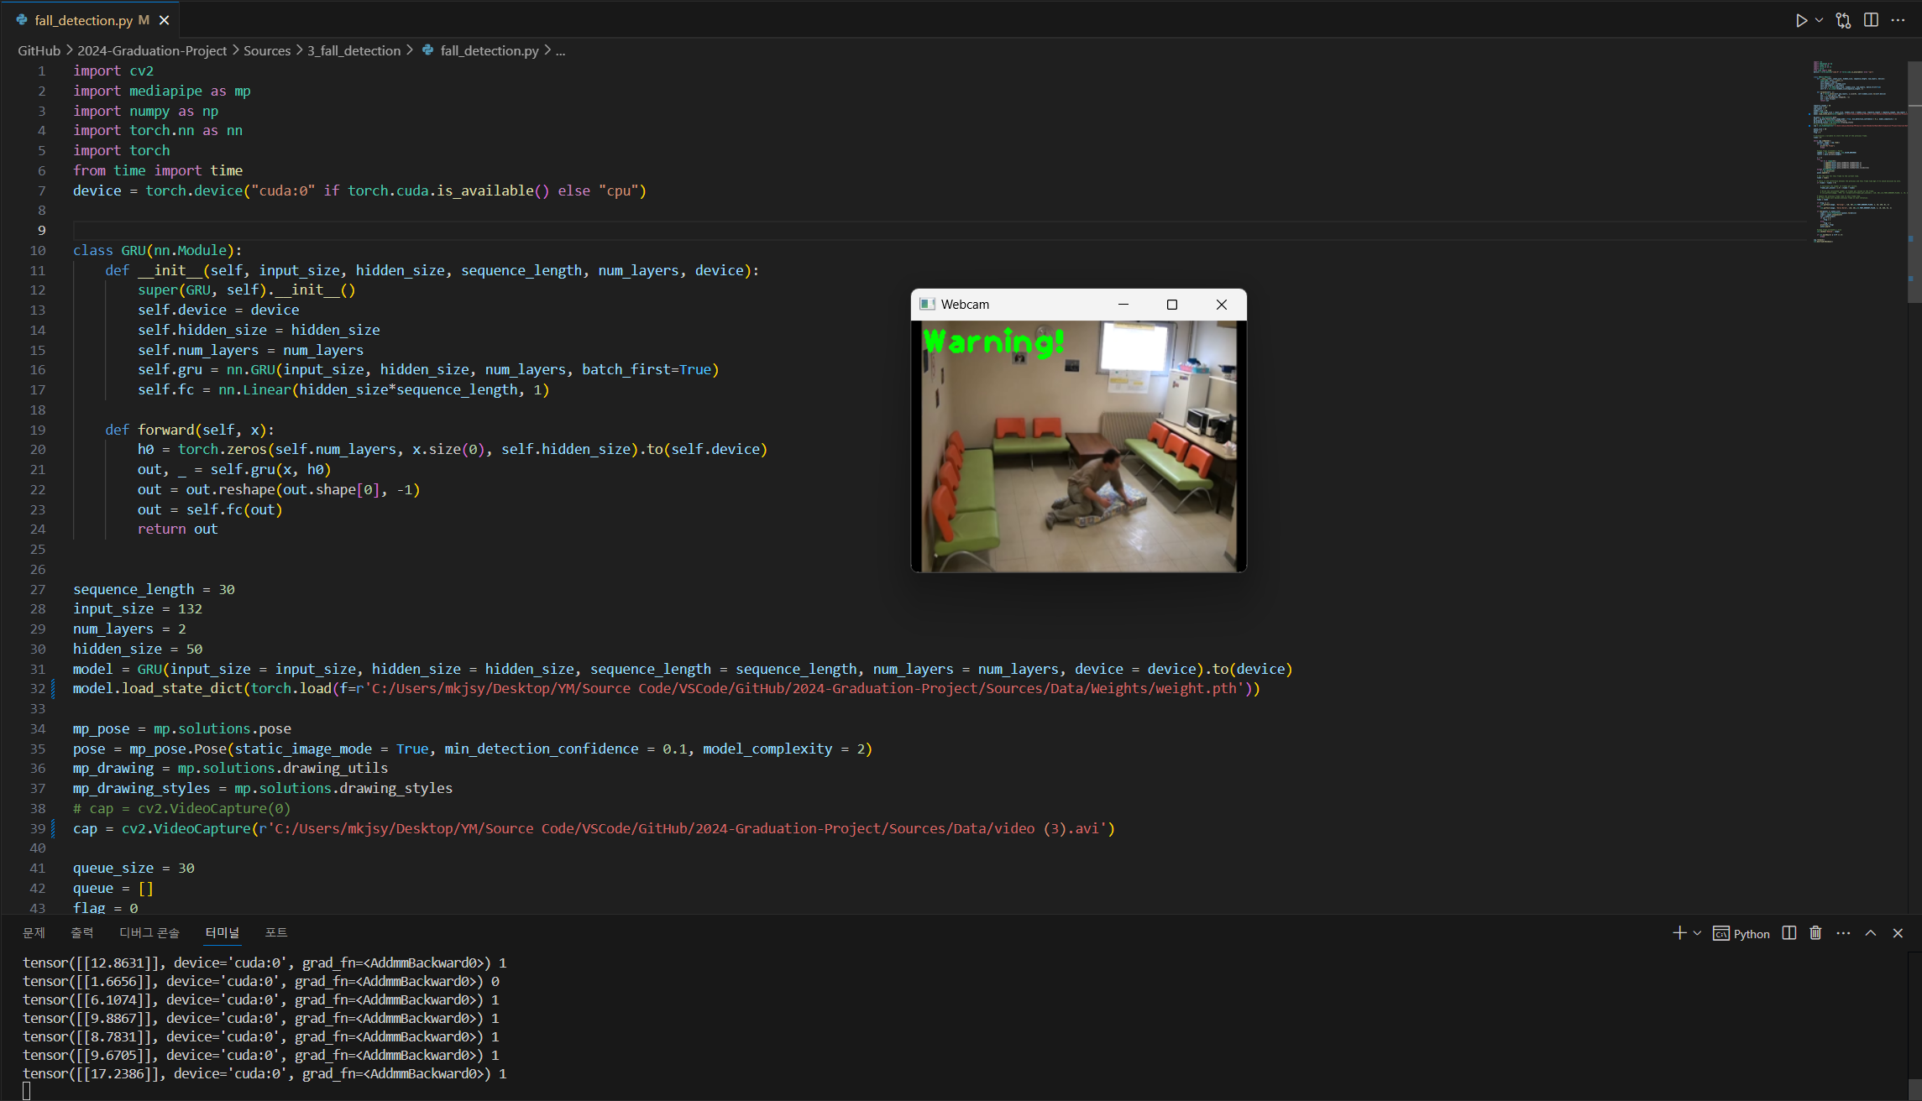
기능별 실행화면
4. Human Action Recognition

